Slide 1
GRUPO MERIDIAN ALIMENTOS S.A.
Certificado de Recebiveis do Agronegocio — CRA | R$ 150.000.000
IPCA + 7,25% a.a. | 5 anos | Bullet | Rating AA- (Fitch)
Gennesys Capital Markets
Coordenador Lider
March 2026
Estritamente Privado e Confidencial — Investidores Qualificados (RCVM 160/2022)

Slide 2
Lider regional de proteinas com 18 anos de credito impecavel capta R$ 150M em CRA a IPCA+7,25%
Situacao
• Grupo Meridian: 18 anos operando sem nenhum atraso >30 dias — rating AA- (Fitch) ha 4 anos consecutivos
• EBITDA de R$ 87M (+22% a.a. CAGR 3 anos) com margem de 12,8% e conversao FCO/EBITDA de 78%
Oportunidade
• Setor de proteinas: Brasil e maior exportador mundial — mercado de R$ 380Bi/ano crescendo 8,5% a.a.
• CRA isento de IR para PF — amplia base de investidores e comprime spread vs debenture equivalente
Recomendacao
• R$ 150M em CRA bullet 5 anos, IPCA+7,25% — garantia tripla com cobertura de 3,2x o volume
• Demanda estimada 1,3x (pre-marketing) — 28 instituicoes mapeadas com ticket medio de R$ 8M
R$ 150M
Volume CRA
AA-
Rating Fitch
3,2x
Cobertura Garantias
22%
CAGR EBITDA 3a
Confidencial | Gennesys Capital Markets | Grupo Meridian Alimentos S.A.
2

Slide 3
Operacao integrada do campo ao porto — 2.800 cabecas/dia exportando para 42 paises
Grupo Meridian em Numeros (2025)
• Fundacao: 2007 em Uberlandia-MG | 3 frigorificos (MG, GO, PA) | 1.840 colaboradores
• Capacidade: 2.800 cabecas/dia | Habilitacao SIF/MAPA para 42 paises incl. China, EUA, Arabia Saudita
• Receita 2025: R$ 680M (+22% YoY) | EBITDA: R$ 87M (margem 12,8%) | ROIC: 18,4%
Trajetoria de Crescimento
• 2007: fundacao (500 cab/dia) → 2012: inicio exportacoes → 2017: habilitacao China
• 2019: 1o CRA (R$ 80M, rating A+) → 2021: melhor ano pre-expansao (R$ 485M receita)
• 2023: 3o frigorifico (PA, suinos) → 2025: R$ 680M receita, 42 paises, rating AA-
Governanca
• Conselho consultivo com 3 independentes | Auditoria: BDO | Compliance ativo desde 2020
R$ 680M
Receita 2025
42
Paises de Exportacao
18,4%
ROIC
Confidencial | Gennesys Capital Markets | Grupo Meridian Alimentos S.A.
3

Slide 4
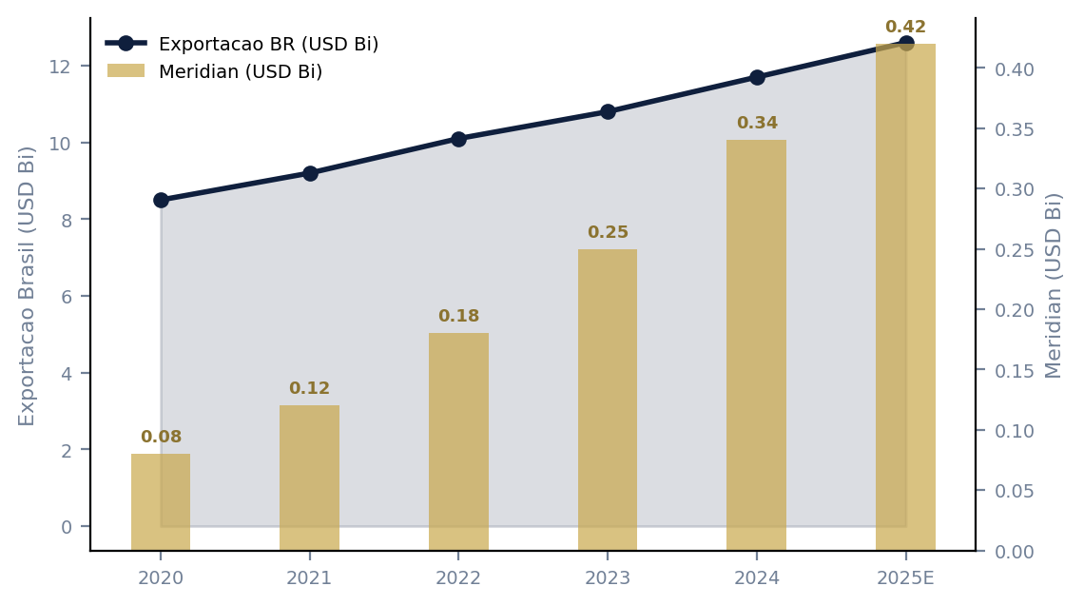
Brasil exportou USD 12,6Bi em carne bovina em 2025 (+8,5% a.a.) — Meridian cresce acima do mercado
Drivers de Crescimento
• Demanda global por proteinas: +50% ate 2050 (FAO)
• China: maior importador, +12% a.a. (MDIC)
• Real desvalorizado beneficia exportadores
• Habilitacoes sanitarias expandindo mercados
Posicao Meridian
• Share export: 3,3% (crescendo de 0,9% em 2020)
• Meta 2027: 5% share (R$ 1,1Bi receita)
[Fonte: ABPA, ABIEC, MDIC/SECEX, FAO]
Confidencial | Gennesys Capital Markets | Grupo Meridian Alimentos S.A.
4

Slide 5
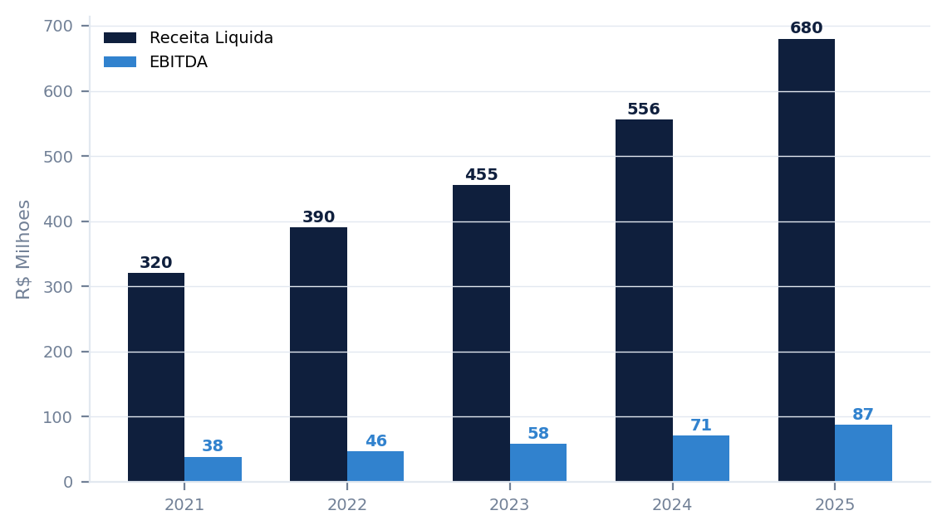
EBITDA cresceu 22% a.a. nos ultimos 4 anos — margem estavel em 12,8% com conversao de caixa de 78%
Destaques Financeiros
• Receita CAGR 4a: 20,7%
• EBITDA CAGR 4a: 23,0%
• Margem estavel: 11,9% → 12,8%
• FCO/EBITDA: 78% (2025)
• Capex 2025: R$ 35M (expansao PA)
[Fonte: DFs auditadas — BDO]
78%
Conversao FCO/EBITDA
Confidencial | Gennesys Capital Markets | Grupo Meridian Alimentos S.A.
5

Slide 6
Todos os indicadores de credito em melhoria consistente — capacidade adicional de R$ 158M em divida
R$ Milhoes | 2021 | 2022 | 2023 | 2024 | 2025 | CAGR
Receita Liquida | 320 | 390 | 455 | 556 | 680 | 20,7%
EBITDA Ajustado | 38 | 46 | 58 | 71 | 87 | 23,0%
Margem EBITDA | 11,9% | 11,8% | 12,7% | 12,8% | 12,8% | +90bps
Lucro Liquido | 12 | 16 | 22 | 32 | 42 | 36,8%
FCO | 28 | 34 | 43 | 53 | 68 | 24,8%
FCO/EBITDA | 74% | 74% | 74% | 75% | 78% | —
Divida Liquida | 106 | 120 | 139 | 148 | 165 | —
DL/EBITDA | 2,8x | 2,6x | 2,4x | 2,1x | 1,9x | —
EBITDA/Desp.Fin | 3,2x | 3,5x | 3,5x | 3,8x | 4,2x | —
ROIC | 12,5% | 14,0% | 14,8% | 16,2% | 18,4% | —
R$ 158M
Capacidade Adic. Divida (ate 3,5x)
[Fonte: Grupo Meridian — DFs consolidadas IFRS, auditadas por BDO Brasil. EBITDA ajustado exclui itens nao recorrentes.]
Confidencial | Gennesys Capital Markets | Grupo Meridian Alimentos S.A.
6

Slide 7
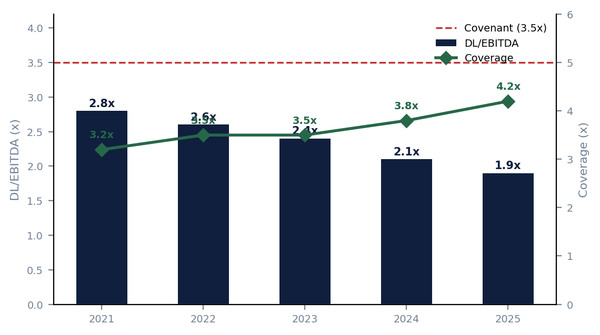
Desalavancagem de 2,8x para 1,9x em 4 anos — folga de 1,6x no covenant com coverage crescente
Metricas de Credito (2025)
• DL/EBITDA: 1,9x (cov: <=3,5x — folga 1,6x)
• EBITDA/Desp.Fin: 4,2x (cov: >=2,5x)
• DSCR: 1,8x (cov: >=1,2x)
Stress Test
• Bear (-15%): DL/EBITDA 2,2x — OK
• Stressed (-30%): 2,7x — OK
• Breach: queda de -46% (-R$ 40M)
1,6x
Folga no Covenant
Confidencial | Gennesys Capital Markets | Grupo Meridian Alimentos S.A.
7

Slide 8
CRA bullet 5 anos a IPCA+7,25% com isencao de IR para PF — custo efetivo 15-20% menor que debenture
Caracteristica | Detalhe
Emissor | Eco Securitizadora (cedente: Grupo Meridian Alimentos)
Instrumento | CRA — Certificado de Recebiveis do Agronegocio
Volume | R$ 150.000.000
Remuneracao | IPCA + 7,25% a.a.
Prazo | 5 anos (venc. Abr/2031)
Amortizacao | Bullet (100% no vencimento)
Pagamento Juros | Semestral
Rating | AA- (Fitch Ratings) — perspectiva estavel
Lastro | Recebiveis de exportacao de proteina animal
Garantias | Cessao fid. recebiveis + Alienacao fid. frigorifico + Aval socios
Isencao IR (PF) | Sim — Lei 11.076/2004 (CRA com lastro agro)
Registro | RCVM 160 — regime automatico via ANBIMA
Custodia | B3 — Balcao B3 (CETIP21)
Confidencial | Gennesys Capital Markets | Grupo Meridian Alimentos S.A.
8

Slide 9
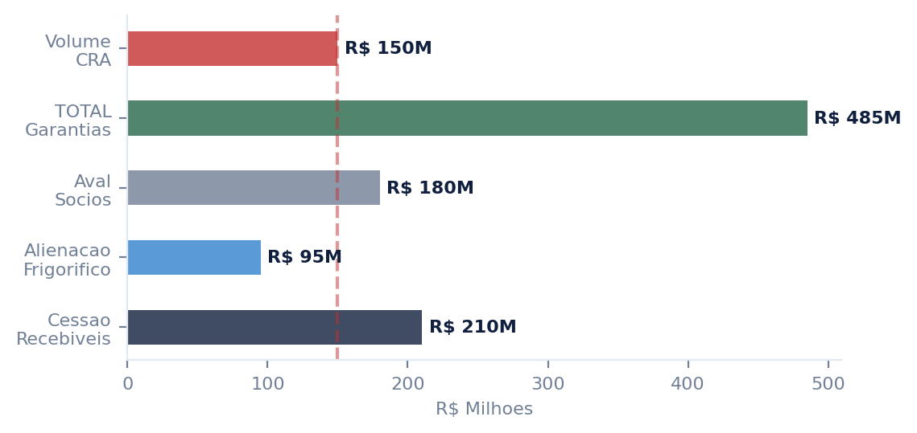
Garantia tripla totaliza R$ 485M — cobertura de 3,2x sobre o volume de R$ 150M da emissao
Estrutura de Garantias
• Cessao fid. recebiveis: R$ 210M (contratos com frigorificos e exportadores)
• Alienacao fid. frigorifico GO: R$ 95M (laudo IBAPE mar/26)
• Aval socios: PL declarado R$ 180M
Mecanismo
• Conta vinculada Bradesco — fluxo segregado
• Trigger se cobertura < 1,5x por 2 periodos
[Laudo de avaliacao: IBAPE-GO, marco/2026]
3,2x
Cobertura Total
Confidencial | Gennesys Capital Markets | Grupo Meridian Alimentos S.A.
9

Slide 10
Spread de IPCA+7,25% posiciona Meridian acima de peers AA — premio reflete porte e setor
Emissor | Instrumento | Rating | Prazo | Spread | Volume | Data
BRF S.A. | CRA | AA+ | 5 anos | IPCA+5,80% | R$ 500M | Fev/25
JBS S.A. | CRA | AA | 5 anos | IPCA+6,10% | R$ 800M | Jan/25
Minerva Foods | CRA | AA- | 5 anos | IPCA+6,80% | R$ 300M | Mar/25
Marfrig | Debenture | AA- | 7 anos | IPCA+7,00% | R$ 400M | Fev/25
Olfar | CRA | A+ | 5 anos | IPCA+7,50% | R$ 150M | Mar/25
Expocaccer | CRA | A | 3 anos | IPCA+8,20% | R$ 80M | Jan/25
MERIDIAN (proposta) | CRA | AA- | 5 anos | IPCA+7,25% | R$ 150M | Abr/26
IPCA+7,25%
Em linha com AA- setor proteinas
[Fonte: ANBIMA — Boletim de Mercado Secundario + dados de emissao primaria, jan-mar/2025-2026]
Confidencial | Gennesys Capital Markets | Grupo Meridian Alimentos S.A.
10

Slide 11
28 instituicoes mapeadas geram demanda estimada de R$ 195M — oversubscription de 1,3x
# | Instituicao | Tipo | Ticket Est. | Score | Justificativa
1 | Kinea Investimentos | Asset | R$ 20M | 92% | Mandato agro, IPCA+, rating min A
2 | XP Asset | Asset | R$ 15M | 88% | Fundo CP agro dedicado
3 | Itau Asset | Asset | R$ 15M | 85% | Mandato IPCA+ setor alimentos
4 | Sul America Prev. | Seguradora | R$ 12M | 82% | ALM matching, duration 5y
5 | BTG CP | Asset | R$ 10M | 80% | Credito privado high yield
6 | Verde Asset | Asset | R$ 8M | 78% | Alocacao tatica IPCA+
— | Outros (22) | Diversos | R$ 115M | 60-75% | Fundos agro + previdencia
 | TOTAL |  | R$ 195M | 1,3x
1,3x
Oversubscription Estimada
Confidencial | Gennesys Capital Markets | Grupo Meridian Alimentos S.A.
11

Slide 12
Execucao em 6 semanas — liquidacao em abril posiciona antes da safra de investimentos do 2o semestre
Etapa | Periodo | Status | Responsavel
Mandato e kick-off | 01/Mar/2026 | Concluido | Gennesys / Meridian
Due diligence + rating | 01-15/Mar | Concluido — AA- | Fitch / BDO
Laudo de avaliacao (IBAPE) | 10/Mar | Concluido | IBAPE-GO
Termo de securitizacao | 15-25/Mar | Em andamento | Eco Sec. / Pinheiro Neto
Registro CVM (RCVM 160) | 28/Mar | Pendente | Gennesys / CVM
Pre-marketing (ancoras) | 01-05/Abr | — | Gennesys DCM
Bookbuilding | 07-14/Abr | — | Gennesys DCM
Pricing | 14/Abr | — | Gennesys / Meridian
Liquidacao (D+2) | 16/Abr | — | Bradesco
Inicio negociacao B3 | 17/Abr | — | B3 (CETIP21)
Confidencial | Gennesys Capital Markets | Grupo Meridian Alimentos S.A.
12

Slide 13
Cinco riscos principais mitigados por garantia tripla, diversificacao e hedge natural em USD
Risco | Prob. | Impacto | Mitigante | Residual
Preco commodities (boi/suino) | Alta | Alto | Hedge 45% producao + diversificacao bov/suino | Medio
Concentracao de clientes | Media | Medio | Top 5 clientes = 28% receita (nenhum > 8%) | Baixo
Sanitario (embargo) | Baixa | Alto | 42 paises habilitados — diversificacao geografica | Baixo
Cambial (BRL/USD) | Alta | Medio | 70% receita em USD — hedge natural | Baixo
Refinanciamento | Baixa | Alto | FCO R$ 68M/ano vs servico divida R$ 28M — 2,4x cobertura | Baixo
Parecer Global de Risco: BAIXO-MEDIO
Rating AA- sustentado por: historico de credito impecavel (18 anos), garantia tripla (3,2x), setor com demanda estrutural crescente, diversificacao de mercados (42 paises) e gestao conservadora de alavancagem (1,9x).
Confidencial | Gennesys Capital Markets | Grupo Meridian Alimentos S.A.
13

Slide 14
Prestadores de Servico e Base Legal
Funcao | Instituicao
Coordenador Lider | Gennesys Capital Markets
Securitizadora | Eco Securitizadora S.A.
Cedente | Grupo Meridian Alimentos S.A.
Agente Fiduciario | Pentagonal S.A. DTVM
Escriturador / Liquidante | Banco Bradesco S.A.
Assessor Juridico | Pinheiro Neto Advogados
Agencia de Rating | Fitch Ratings (AA- estavel)
Auditores | BDO Brasil Auditores Independentes
Avaliacao de Imoveis | IBAPE-GO
Base Legal
• Lei 11.076/2004 — CRA (isencao IR para PF)
• RCVM 160/2022 — Ofertas Publicas
• RCVM 30/2021 — Investidores Qualificados
• Codigo ANBIMA de Ofertas Publicas
• Lei 6.404/1976 (Lei das S.A.)
Confidencial | Gennesys Capital Markets | Grupo Meridian Alimentos S.A.
14

